Slide 1
Le vide sur THOMX
Groupe Vide et surfaces (LAL)
Denis Grasset, Manu Alves, Eric Mistretta, Frédéric Letellier, Bruno Mercier

Slide 2
Les principaux enjeux
Les photocathodes
Le niveau et la qualité du vide nécessaire varient en fonction du type de photocathode Cu / Mg ~10⁻⁸ mbar / 10⁻⁹ mbar (N2@20°C)
Si photocathode CsTe ~ 10⁻¹⁰ mbar
Maintien d’un bon rendement d’émission électronique
Les structures HF
section accélératrice : pression 10⁻⁹ mbar (N2@20°C)
Fenêtres HF : pression 10⁻⁸ mbar (N2@20°C)
Cavité RF : pression ~10⁻¹⁰ mbar (N2@20°C)
Eviter les phénomènes de claquage (effet multipactor)

Slide 3
Les principaux enjeux (suite)
L’anneau de stockage:
Accumulation des ions dans les chambres à vide
demande d’une pression de ~ qq 10⁻¹⁰ mbar
Cavités optiques:
diminution du flux dégazé
Anneau:
optimisation de la répartition du pompage et des Té de pompage
diminution du flux dégazé
Conceptions, nettoyage et traitements thermiques des enceintes

Slide 4
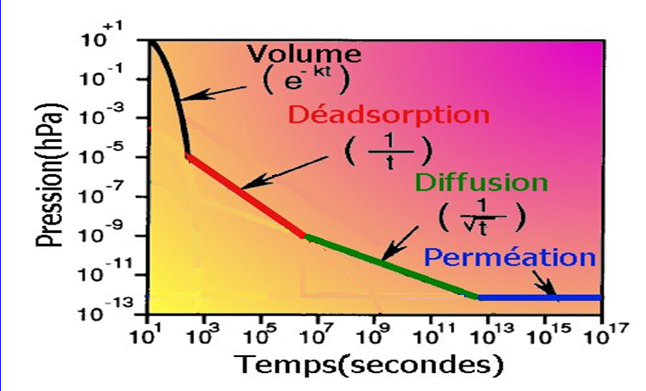
Diminution du flux de dégazage
Descente en vide typique (enceinte métallique)
Un étuvage in situ à 150-200°C permet d’éliminer une grande partie de la vapeur d’eau
Chaque remise à la Patm, recontamination des surfaces en vapeur d’eau
Un étuvage Haute température (four sous vide ) d’élimination d’une partie de l’hydrogène occlus dans les matériaux
A Chaque remise à la Patm, le bénéfice de ce traitement est préservé.
~100 jours

Slide 5
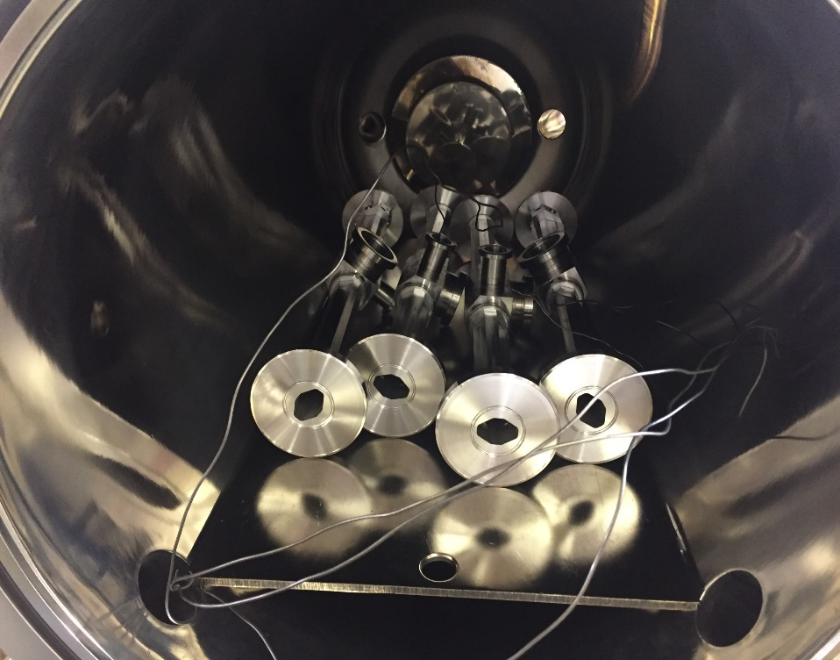
Un étuvage Haute température
Four sous vide du LAL:
Température 450 °C pendant 5 jours
Pression final à 450°C de l’ordre de 10⁻⁶ mbar
Toutes les chambres de THOMX ont subi ce traitement
Un nouveau traitement sera à refaire sur la chambre en réparation chez le fournisseur
durée estimée à 10 jours pour une détection de fuite et un traitement haute température

Slide 6
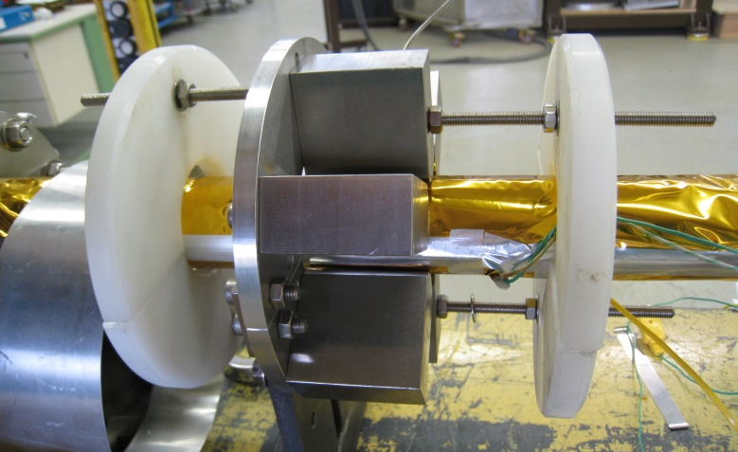
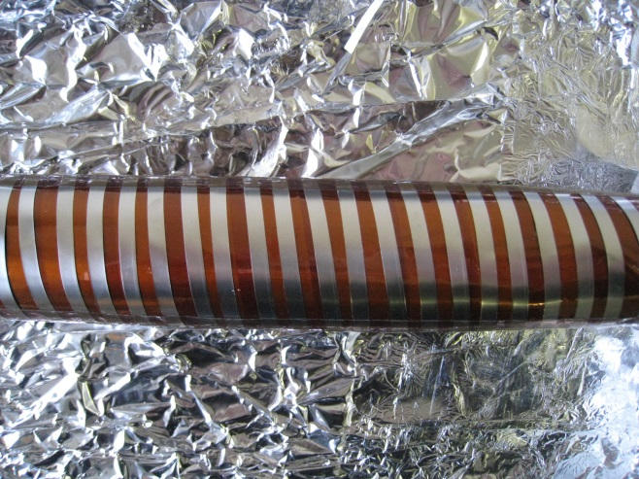
L’ étuvage in situ de l’anneau
Système d’étuvage ultra mince des chambres
Contrainte: Espace minimum entre la chambre et les bobines d’aimants d’1mm
Système d’étuvage permettant de chauffer jusqu’à 200°C tout en maintenant une température max sur les bobines de 90°C (tenue aux radiations et faible perméabilité magnétique)
Système utilisé au CERN (épaisseur de l’ordre 0,4 mm)
2 Bandes de polyimide (Kapton) 60 μm avec à chaque face un dépôt de 5 μm de kapton non polymérisé
Éléments chauffants bande d’inox de 50 μm et de 5mm de large
Couche d’isolant identique à la première étape
1 Bande Kapton 50 μm dont une face avec un dépôt d’aluminium
Etude 2012/2013 (Eric et Frédéric)
1 bande de compression (pour la polymérisation)

Slide 7
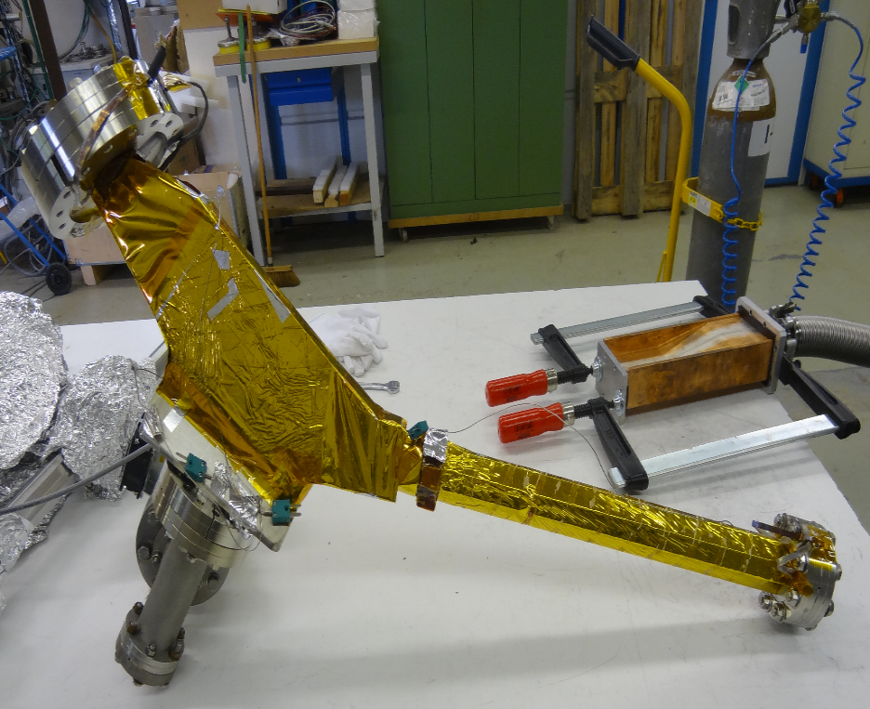
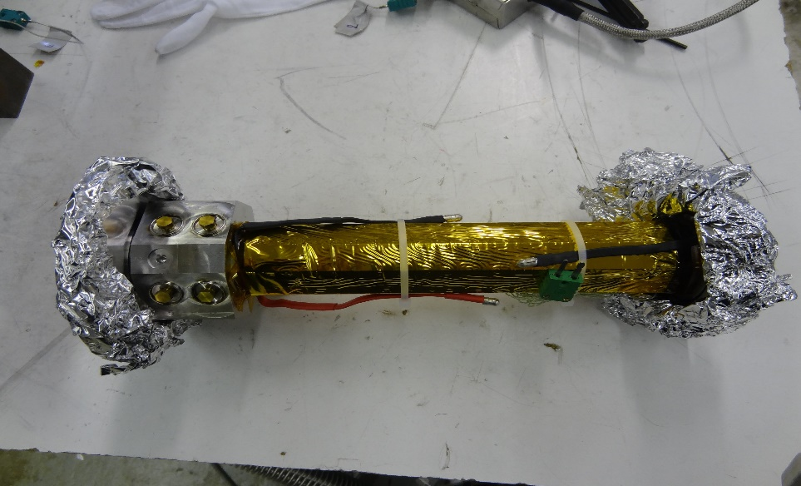
L’ étuvage in situ de l’anneau (suite)
Système d’étuvage ultra mince des chambres
Pose de l’étuvage mince
Polymérisation du Kapton par chauffage sous vide (180°C 4 heures)
Etat d’avancement:
Chambres | Pose étuvage mince (2à 5 jours pour 2 ETP) | Polymérisation (2 jours, 1 ETP)
Chambre IP | OK | OK
12 Chambres droites | 12 chambres OK | 5 Chambres OK
4 Chambres coudées | 1 chambre proto OK | 1 chambres proto OK
1 Chambre coudée en répration
Pour le reste de l’anneau : rubans chauffants et collier pour les brides CF
7
Notes:
Début novembre contrôle tridim contrôle d’étanchéite + le traitement haute température

Slide 8
L’ étuvage in situ de l’anneau (suite)
Etuvage des 4 volumes: ½ anneau avec chambre IP
½ anneau
Cavité RF
Septum
T0 montage chambre OK durée estimé étuvage 2 mois
Picture by
É. Mistretta
Cavité RF sous vide 10-9 mbar
Notes:
Début novembre contrôle tridim contrôle d’étanchéite + le traitement haute température

Slide 9
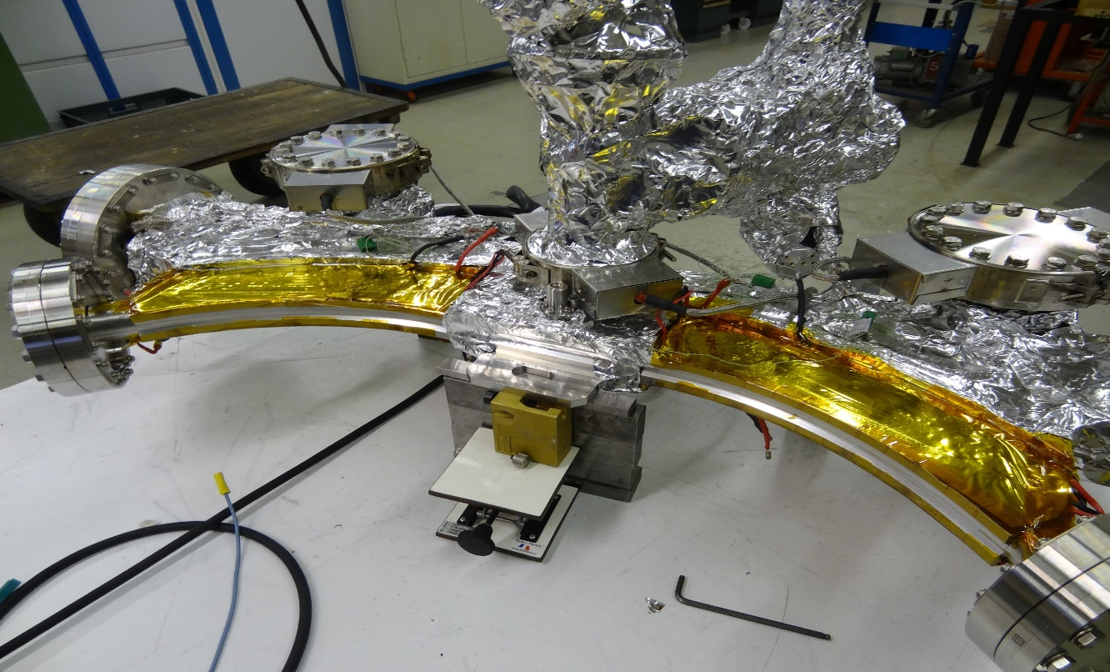
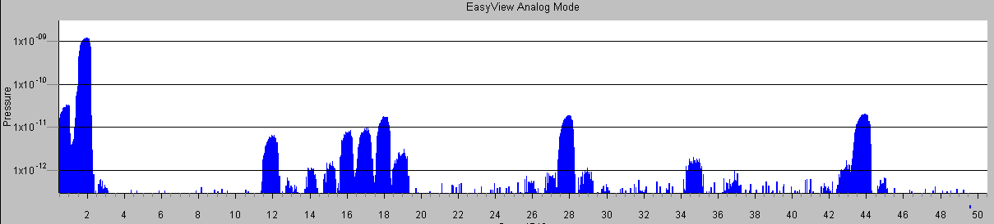
La chambre IP + soufflets RF qualifiés UHV
End baking
Start RGA
Start baking 200°C
Taux de dégazage ~ 3.10⁻¹⁰ Pa.m.s⁻¹ (Eq N2)
After baking, pressure =3.10⁻¹¹ mbar
Chambre IP
Septum et Kicker
Responsabilité de SOLEIL (Soustraitance Sigmaphi)
Inquiétude sur la conception UHV du Septum (avec surtout la présence de thermoplastique PEEK)
Cahier des charges Pression ~ 10-10 mbar
Notes:
Début novembre contrôle tridim contrôle d’étanchéite + le traitement haute température

Slide 10
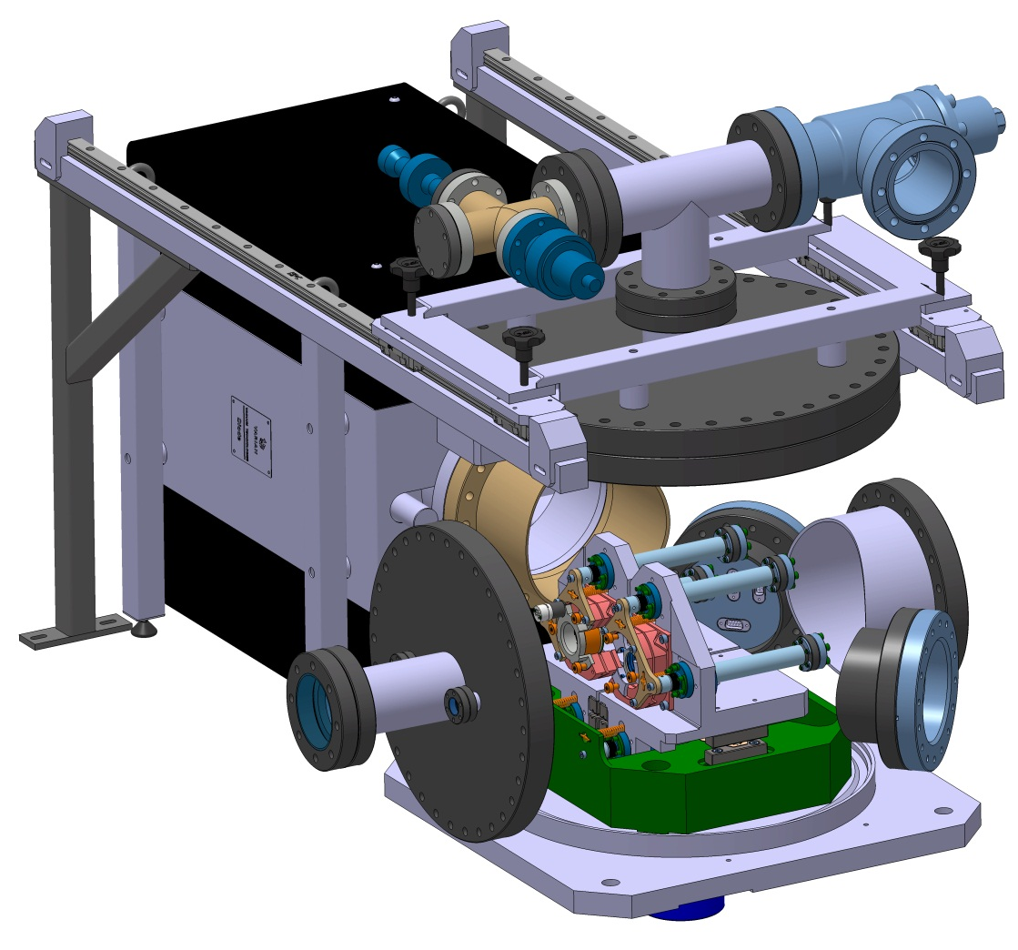
Les cavités optiques
Un enjeu vide important
Un flux dégazé très important : 2 x 4.10⁻⁸ Pa.m³.s⁻¹ (c’est approximativement 40 fois ce qui est dégazé par la totalité de l’anneau).
Nécessité d’un étuvage in situ
Difficulté de faire résonner cette cavité Fabry Perot (9m,)
Challenge sur le réglage de la cavité FP sous vide après un étuvage
difficile de locker après étuvage (+ risque pollution miroir)
Yann Penaud

Slide 11
Les cavités optiques (suite)
Etuvage de deux cavités sans les miroirs définitifs
Pression C1 ~3,510-10 mbar
Pression C2 ~7,10-10 mbar
RGA OK
Entrée N2 / flux Air synthétique (A venir)
Montage miroirs, fenêtre Be, un piezo,….
Alignement miroirs
Remise sous vide
Test vide limite
Si vide limite important
Possibilité de rajouter du pompage ionique sur la chambre IP (voir si cela sera suffisant)
Notes:
Début novembre contrôle tridim contrôle d’étanchéite + le traitement haute température

Slide 12
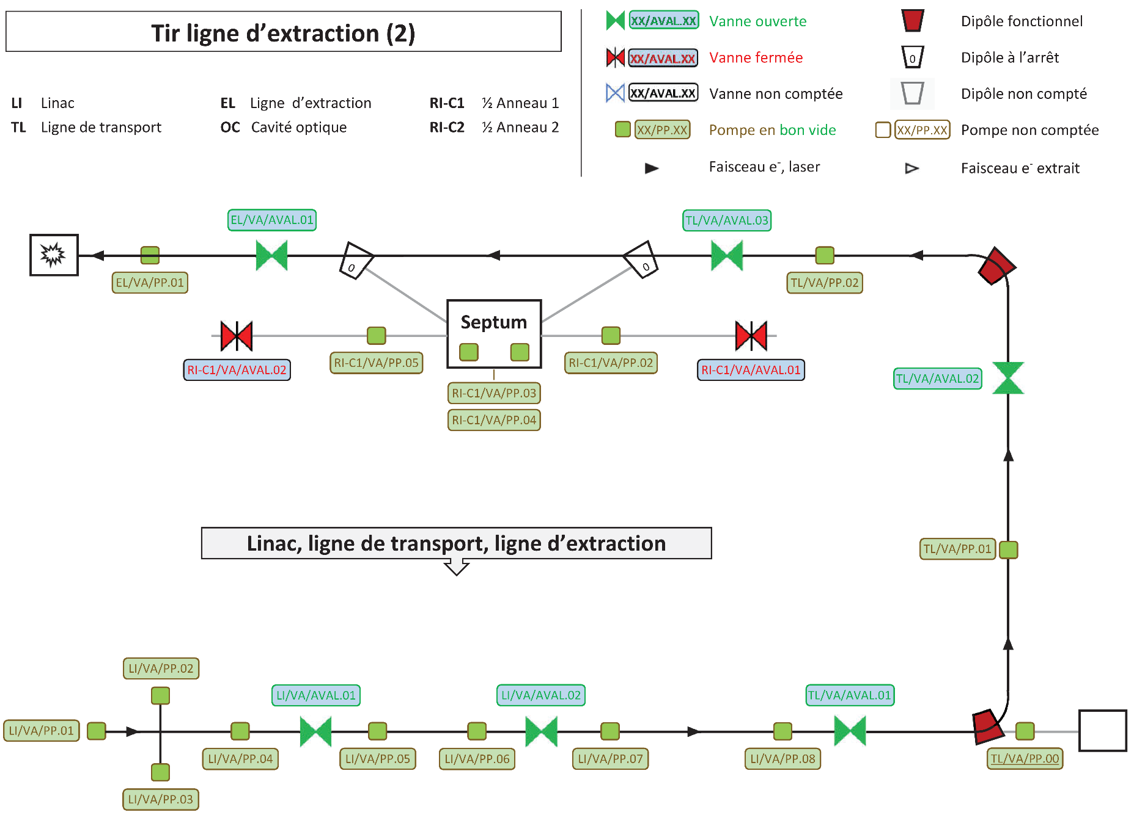
Le Linac et ligne de transfert
Sous Vide du Canon à la fin de la section accélératrice Pression ~10-9 mbar
Notes:
Début novembre contrôle tridim contrôle d’étanchéite + le traitement haute température

Slide 13
Les sécurités « vide »
Protection du niveau de vide et du matériel dans THOMX
Le niveau de vide dans les différents volumes de THOMX
autorisation
Autorisation commande de vannes SDC Autorisation faisceau (en fonction de la configuration de tir)
Arrêt/fermeture
Arrêt des faisceaux
Fermeture des vannes
Les commandes de sécurité « vide » s’effectuent en hard à partir des contacts d’asservissement des alimentations de pompes ioniques (PI) et des contacts de position des vannes de cloisonnement.
Mauvais vide (MV) Seuil réglable sur chaque PI ~10-7 mbar
Très mauvais vide (TMV) disjonction alim PI ~qq 10-5 mbar

Slide 14
Faisceau e- ligne directe LINAC
Autorisation Tir (contacts fermés)
Seuils PI
Vannes ouvertes
Vanne fermée
Dipôle à 0
Arrêt déclenche modulateur (un des contacts ouverts)
Fermeture Shutter laser photocathode (un des contacts ouverts)
Gestion des sécurités par un automate / programmation des différentes configuration de Tir (Nourredine)
En attente de câblage

Slide 15
Faisceau e- LINAC, transfert et extraction
Autorisation Tir (contacts fermés)
Seuils PI
Vannes ouvertes
Vannes fermées
Dipôles inj/extr à 0
Arrêt déclenche modulateur (un des contacts ouverts)
Fermeture Shutter laser photocathode (un des contacts ouverts)

Slide 16
Faisceau e- anneau avec Laser / Faisceau e- anneau sans laser / laser sans faisceau e- anneau
Seuils PI 1/2anneau IP
Seuils PI anneau (reste)
Vannes ouvertes (hors vannes CO)
Seuils PI linac LT LE
Autorisation Tir faisceau(contacts fermés)
Arrêt déclenche modulateur
Fermeture Shutter laser photocathode
Seuils PI 1/2anneau IP
Seuils PI cavité optique
Vannes cavités optiques ouvertes
(un des contacts ouverts)
Autorisation Tir laser(contacts fermés)
Seuils PI cavité RF
Fermeture Shutter Laser interaction
(un des contacts ouverts)
Autorisation RF??

Slide 17
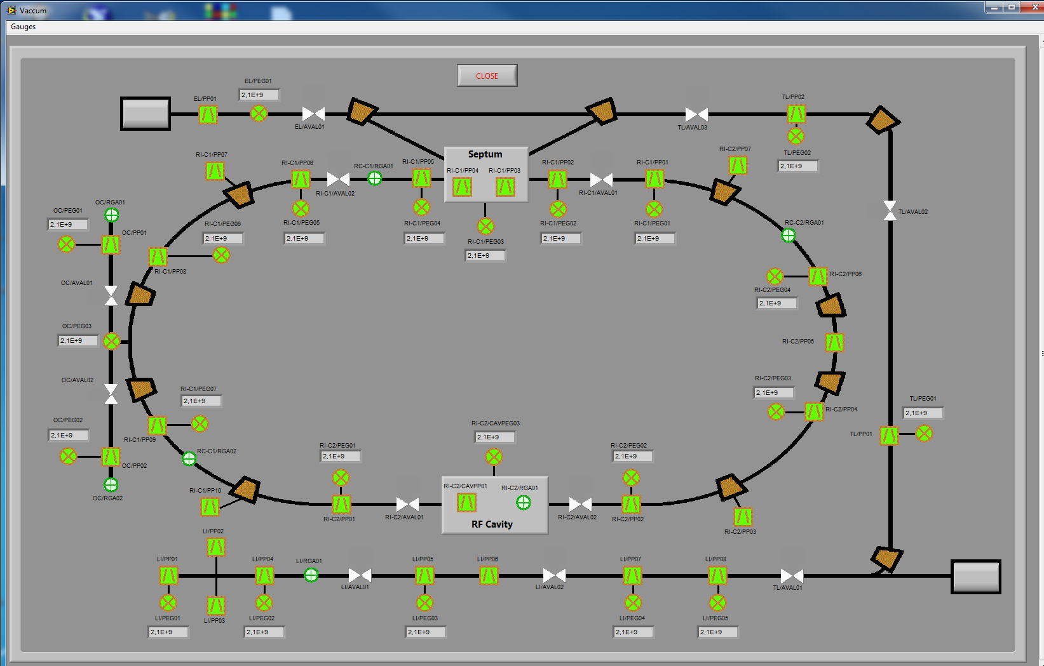
control-command and Human Machine Interface
Picture of
general synopsis by
Olivier Dalifard
Automate visu
En attente câblage Profibus
Notes:
Cela se commande depuis la salle de contrôle de ThomX

Slide 18
Ce qui reste à faire
fév |  |  |  | Mars |  |  |  | Avril |  |  |  | Mai |  |  |  | juin |  |  |  | Juillet |  |  |  | Aout |  |  |  | Sept
1 | 2 | 3 | 4 | 1 | 2 | 3 | 4 | 1 | 2 | 3 | 4 | 1 | 2 | 3 | 4 | 1 | 2 | 3 | 4 | 1 | 2 | 3 | 4 | 1 | 2 | 3 | 4 | 1 | 2 | 3 | 4
Raccord air comprimé
Pose étuvage mince
polymerisation
Etuvage CAVITE RF
TEST vide Limite
Cavité optique (N2 + vide limite)
T0 (chambre coudée en réparation)
Haute température + pose étuvage+ polymerisation chambre
3 semaines
T0 (Kicker SOLEIL+Montage +étanchéité)
Etuvage ½ Anneau
2 semaines par ½ anneau
(½ anneau IP cavité optique monté)
T0 (qualif SOLEIL +montage+étanchéité)
Étuvage Septum
2 semaines
T0 (livraison FBT + contrôle tridim)
Test vide limite FBP Stripline
3 semaines
T0 (câblage + Automate sécurité OK)
TEST Sécurité Linac+ LT
T0 (câblage PROFIBUS)
Contrôle commande
Divers: Etiquetage alim + câble HT+ entrée N2+ RGA
Notes:
Tester si toutes les informations sont bien reportés aux bon endroit(fermeture vannes, PI,..)
PB de l’électrode en court circuit
RGA communication avec serveur (ok mais sans le parefeu)

Slide 19
Réponses MAC
1/ stratégie conditionnement avec faisceau
Energie critique rayonnement synchrotrons faible ~0,8 ev
Peu d’influence sur une surface étuvée
2/ stratégie étuvage anneau
Étuvage en // des différents volumes (oui mais nécessité de doubler les systèmes de pompage, les régulateurs de température, les colliers et rubans chauffants. (pour cela montage des ½ anneaux en // ??)
3/ Conditions et sécurité de l’étuvage
Surveillance du niveau de vide à distance (+ avertissement possible avec Tango)
4/ capteurs de température sur tapers RF, soufflets, Kickers,..
Pas prévu (périmètre du vide ??)

Slide 20
Merci.

